Slide 1
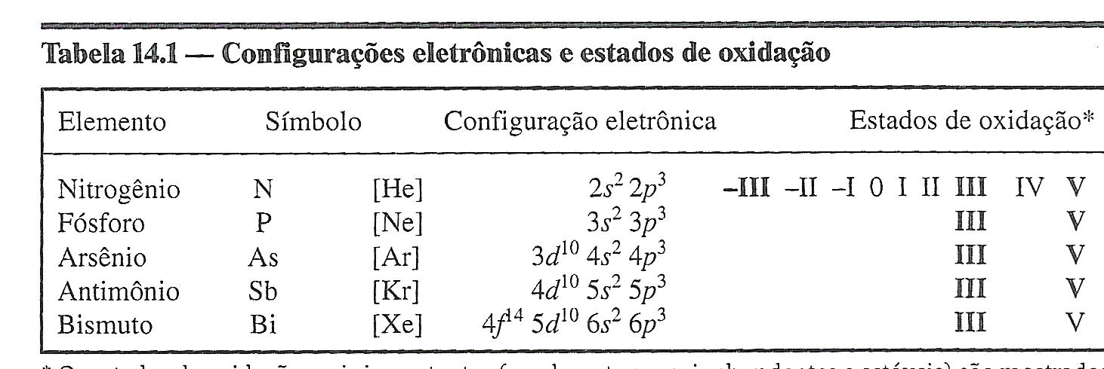
Nitrogênio

Slide 2
Propriedades físicas
Pontos de ebulição aumentam, a medida que aumenta a massa.
Decréscimo da eletronegatividade do nitrogênio ao bismuto.
Todos os elementos são pouco eletronegativos
( exceção ) o bismuto.
Formam compostos covalentes .
O menor e mais eletronegativo é o nitrogênio mostrando uma tendência em formar íons monoatômicos negativos.

Slide 3
Ocorrência
78% na atmosfera terrestre, mas não é o mais abundante.
É encontrado na forma de nitratos, que são muito solúveis em água.
A maior fonte de nitrato sólido é encontrado no litoral do Chile ( extensão de 720Km ), o NaNO₃, conhecido como salitre do Chile
O salitre do Chile encontra-se combinado com KNO₃, CaSO₄ e NaIO_{3.}
Na Índia tem um grande depósito de KNO₃

Slide 4
Até o fim da 1ª guerra estas eram as maiores fontes de nitrato .
Os nitratos são importantes na indústria de fertilizantes e explosivos .
Após, a 1ª guerra surgiram os métodos sintéticos de obtenção de amônia e nitrato de amônia que substituiram as fontes naturais

Slide 5
Usos do Nitrogênio
Usado como gás inerte, principalmente na indústria do ferro, aço e refinarias de petróleo.
Fabricação da amônia
Fabricação da cianamida de cálcio ( CaNCN )
Nitrogênio líquido é usado como agente refrigerante .
Conservação de alimentos
Conservação de pneus.

Slide 6
Nitrogênio elementar
Em condições normais é um gás incolor, inodoro e insípido.
É pouco solúvel em água e não reage.
Nitrogênio elementar existe na forma de moléculas diatômicas N₂ em que os átomos estão unidos por uma ligação covalente tripla.
A energia de dissociação da molécula de N₂ é muito elevada (maior que se conhece para uma molécula diatômica homonuclear )
O₂ ( 110Kcal/Mol ), F₂ ( 37Kcal/Mol )
N₂ ( 226Kcal/Mol )

Slide 7
Energia de dissociação muito elevada, é responsável por muita das propriedades químicas do nitrogênio gasoso e também pela instabilidade de muitos compostos do nitrogênio que mesmo a temperatura ambiente, tendem a se decompor formando o N₂ .
A temperatura elevada, a reatividade do N₂ aumenta gradativamente, reagindo com elementos do grupo 2, 13, 14 com H₂ e alguns metais de transição.

Slide 8
Reações importantes do nitrogênio
Combinação direta com hidrogênio, formando o amoníaco.
Com o oxigênio formando o NO(óxido nítrico)
A 350-500^{O}C com Alc.Terrosos e com o metal lítio formando os nitretos .

Slide 9
Preparação do Nitrogênio em laboratório
A) Nitrito de amônio.
aquecimento cuidadoso do NH₄NO₂. Na prática, este sal é instável, sendo assim a reação é realizada aquecendo-se o NH₄Cl com NaNO₂
NH₄⁺ + NO₂⁻ N₂ + 2 H₂O
B) Dicromato de amônio
(NH₄)₂Cr₂O₇ N₂ + Cr₂O₃ + 4 H₂O
Reação que envolva NH₄ com ânion oxidante deve ser executada com cuidado e o mínimo de reagente.

Slide 10
Método industrial de obtenção do nitrogênio
C) Método industrial
é preparado industrialmente por liquefação do ar seguida de destilação fracionada. O N₂ tem ponto de ebulição menor que o O₂, sendo assim sai antes que o O₂ da coluna de destilação. 6 gases são obtidos dessa maneira,
N₂, O₂, Ar, CO₂, Ne, H₂, He, Kr, Xe .

Slide 11
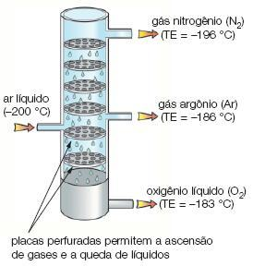

Slide 12
Compostos do Nitrogênio
A) Amônia ( NH₃ )
A 25^{O}C e 1 atm é um gás incolor com cheiro pungente . Pode ser condensado a -33,4^{O}C e 1 atm ou a 25^{O}C e 10 atm .
O amoníaco é muito solúvel em água 53,1g/100g de água .

Slide 13
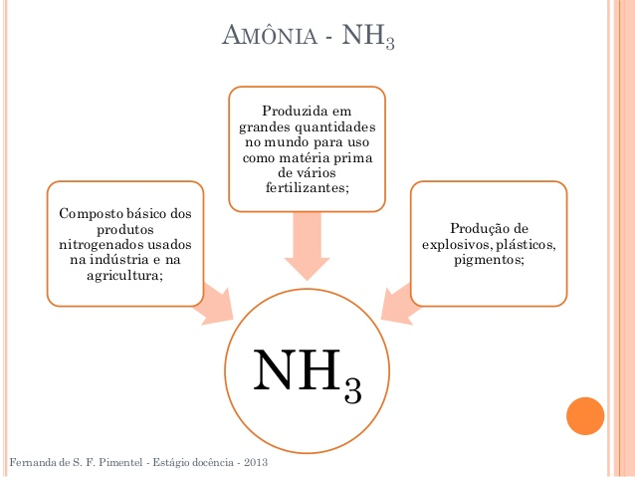
Importância da amônia

Slide 14
Preparação em laboratório da amônia
A) NH₄Cl + NaOH NaCl + H₂O + NH₃
A decomposição ocorre com aquecimento.
Essa reação é usada para detectar compostos de NH₄⁺ no laboratório (teste padrão )
O NH₃ liberado pode ser detectado:
1) Odor
2) Papel tornassol (teste do tubo de ensaio recoberto com uma tira de tornassol umidecido em água ) O NH₃ em contato com o papel umidecido fica roxo devido a base formada .
3) forma nuvens brancas e densas de NH₄Cl quando um frasco de HCl é aproximado

Slide 15
B) sais de amônio se decompõem facilmente quando aquecidos.
NH₄Cl NH₃ + HCl
( NH₄ )₂SO₄ 2 NH₃ + H₂SO₄
Se o ânion não for oxidante como, Cl⁻, CO₃²⁻ ou SO₄²⁻ há liberação da amônia.

Slide 16
Se o ânion for mais oxidante ( NO₃⁻, NO₂⁻, ClO₄⁻, Cr₂O₇²⁻ ) . O NH₄⁺ é oxidado a N₂ ou N₂O .
NH₄NO₂ N₂ + 2H₂O
Nitrito de amônio
NH₄NO₃ N₂O ( óxido nitroso ) + 2H₂O
Nitrato de amônio

Slide 17
Preparação industrial do amoníaco
A) síntese da amônia pelo processo Haber – Bosch.
É um processo muito utilizado nos dias de hoje.
Desenvolvido em 1909 por Fritz Haber e Carl Bosch.
Fritz Haber recebeu o Nobel por este trabalho em 1918.

Slide 18
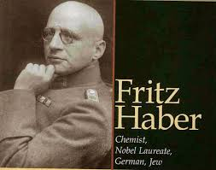

Slide 19
A reação é catalisada com ferro e pequena quantidade de óxido de alumínio.
Ocorre a pressão de 250 atm e temperatura na faixa de 450^{O}C .
No processo, o nitrogênio é obtido do ar atmosférico e o hidrogênio do gás de água.
CH₄ + H₂O _{(vapor)} CO + 3H₂

Slide 20
N_{2(g)} + 3 H_{2 (g)} 2 NH_{3(g)} + energia
A reação é reversível, sendo assim o rendimento depende de alguns fatores.
A reação é exotérmica, logo baixas temperaturas favorecem a produção. Aumentando a temperatura a reação se desloca no sentido inverso de acordo com Le Chatelier. ( em fase gasosa de 4 para 2 volumes ). Temperatura baixa diminui a velocidade .

Slide 21
A elevação da pressão favorece a formação da amônia pois a reação mostra uma diminuição de volume. O aumento de pressão encarece e muito o processo, fatores técnicos e econômicos devem ser levados em conta.

Slide 22
B ) Processo cianamida ( processo Frank- Caro)
Se baseia na reação do nitrogênio com o carbureto de cálcio ( CaC₂).
1) Decomposição do CaCO₃ T= 825^{O}C
CaCO_{3(s)} CaO _{(s)} + CO₂ _{(g)}
2) O CaO é aquecido com coque a 3000^{O}C em forno elétrico
CaO(s) + 3C(s) CaC₂ + CO
Carbeto, carbeto de cálcio, carbureto

Slide 23
3) O CaC₂ é pulverizado e misturado ao CaF₂(catalisador ). A mistura é aquecida em presença de N₂ (P=2Atm) a 900-1000^{O}C .(reação lenta em que o nitrogênio e a mistura ficam em contato por horas )
Carbeto que não reagiu é removido com água
CaC_{2(s)} + N₂ CaCN_{2(s)} + C_{(s)}
Cálciocianamida , cianamida cálcica( NÃO USUAL ) cianamida de cálcio, utilizada como fertilizante

Slide 24
4) Tratamento do CaCN₂ com água_{(vapor)} .
CaCN_{2(s)} + 3 H₂O_{(g)} 2NH₃ + CaCO_{3(s)}
A cianamida de cálcio tem o nome comercial de NITROLIM, possui aspecto branco quando pura e cinza quando impura .
O CaCO₃ pode ser reciclado.

Slide 25
Compostos do nitrogênio
Hidrazina
Líquido fumegante quando exposto ao ar, com odor semelhante ao NH₃.
A hidrazina pura queima ao ar, liberando grande quantidade de calor.
N₂H₄ + O₂ N₂ + 2H₂O H = - 621KJ /mol.
Usada como combustível de foguetes (propelentes) ,tratamento de água de caldeiras (antioxidantes ) e indústria de plásticos (spandex ), indústria de explosivos .
Muito tóxico.

Slide 26
A hidrazina é fabricada pelo processo Raschig.
A amônia é oxidada pelo hipoclorito de sódio em solução aquosa diluída.
NH₃ + NaOCl NH₂Cl + NaOH (rápida ) .
2NH₃ + NH₂Cl NH₂NH₂ + NH₄Cl (lenta )
Reação secundária .
N₂H₄ + 2NH₂Cl N₂ + 2NH₄Cl .
A reação é catalisada por íons de metais pesados presentes na solução. Por isso a necessidade de se trabalhar com água desmineralizada .

Slide 27
O uso do excesso de amônia também reduz a ocorrência da reação.
Solução diluída dos reagentes minimiza a reação secundária.

Slide 28
Compostos do nitrogênio ácido nítrico
É um dos ácidos mais fortes que se conhece. As soluções diluídas são ionizadas em H⁺ e NO₃⁻ .
Apresenta três propriedades importantes :
- propriedades ácidas
- propriedades oxidantes
- propriedades nitrantes

Slide 29
Os produtos de redução do ácido nítrico podem ser:
O nitrogênio ou um dos compostos, N₂O, NO,
NH₃, NO₂.
O produto da redução do ácido nítrico, depende da concentração do ácido nítrico e do próprio redutor .

Slide 30
O ácido nítrico é o oxiácido mais importante e um dos três ácidos mais produzidos na indústria .
Quando exposto a luz sofre decomposição, por isso é armazenado em frasco âmbar.
4HNO₃ 4NO₂ + O₂ + H₂O.
O ácido nítrico é excelente oxidante principalmente quando concentrado e a quente. Alguns metais são insolúveis em HCl como o cobre e a prata ,mas dissolvem-se em HNO₃
O ouro é insolúvel também em HNO₃ mas se dissolve em água régia .( mistura de 25% de HNO₃ e 75% de HCl ).

Slide 31
Obtenção industrial do ácido nítrico
O HNO₃ era obtido de uma mistura de NaNO₃ ou KNO₃ e ácido sulfúrico .
O primeiro processo sintético foi o Birkland-Eyde .
Neste processo ocorre a reação entre o N₂ e O₂ em forno de arco elétrico sendo o gás resultante recolhido em água.
Este processo data de 1903 na Noruega .
Processo foi abandonado devido ao custo da energia elétrica .
N₂ + O₂ centelha NO NO₂ + H₂O 4HNO₃
₊ oxigênio

Slide 32
Processo Ostwald (Nobel de 1909)
Oxidação catalítica da amônia a NO . É utilizado catisador de Pt/Rhródio, pressão de 5atm e temperatura de 850^{O}C
Oxidação do NO a NO₂
Reação do NO₂ com água formando o HNO₃
Primeira unidade data de 1908 construída na Alemanha

Slide 33
4NH₃ + 5O₂ 4NO_{(g)} + 6H₂O _{(g )}
O NO e o ar são resfriados e a mistura de gases é absorvida pela água em contra corrente .
2NO _{(g)} + O_{2(g)} 2NO_{2(g).}
2NO_{2(g)} + H₂O_{(l)} HNO₃ + HNO₂.
2HNO₂ H₂O + NO₂ + NO
3NO₂ + H₂O 2HNO₃ + NO
O NO é reciclado à primeira reação de oxidação

Slide 34
Obtém-se uma solução de HNO₃ de concentração 60% em peso .
Destilação aumenta esta concentração para 68%
HNO₃ concentrado a 98% é obtido por meio de desidratação com ácido sulfúrico concentrado, ou com uma mistura com uma solução de nitrato de magnésio a 72% seguida de destilação

Slide 35
Íon nitrônio ( NO₂⁺)
Ácido nítrico misturado com ácido sulfúrico concentrado ocorre a formação do íon nitrônio.
Espécie ativa na reação de nitração de compostos orgânicos aromáticos ( importante na fabricação de explosivos como a nitroglicerina, nitrocelulose, nitrotolueno, nitrato de flúor, trinitrotolueno )
Nitrocompostos também podem ser reduzidos formando as anilinas usadas na fabricação de corantes
Benzeno nitrobenzeno anilina

Slide 36
Óxido nitroso (N₂O )
Gás estável e pouco reativo
Preparado pela decomposição térmica do nitrato de amônio fundido a 280^{O}C
Explode quando aquecido fortemente
NH₄NO₃ N₂O + 2H₂O
Usado como propelente de sorvetes , por ser insípido, inodoro e não tóxico e satisfazer as exigências da legislação adotada para os alimentos

Slide 37
Usado como anestésico, principalmente por dentistas.
Conhecido como gás hilariante.
Usado em conjunto com oxigênio. Na falta de oxigênio pode levar a morte do paciente .

Slide 38
comércio
Revendido em toneladas
Varia de 400 à 600 $
Pedido em torno de 20 à 24 T
Concentração de 68% e 98%
O PA tem concentração de 65% e custa em reais na faixa de 65,00
É encontrado também em bombonas de diversos volumes de 5 à 50L ( comercial )

